Slide 1
Μάθημα 6ο
Εισαγωγή στο MS Word
Πίνακες

Slide 2
Τι είναι οι πίνακες;
Πίνακας είναι μία ή περισσότερες γραμμές κελιών που χρησιμοποιούνται συχνά για να εμφανίζουν αριθμούς και άλλα στοιχεία για γρήγορη αναφορά και ανάλυση.
Ενας πίνακας αποτελείται από γραμμές και στήλες με κελιά, τα οποία μπορείτε να συμπληρώσετε με κείμενο και γραφικά.
Οι πίνακες συχνά χρησιμοποιούνται για την οργάνωση και την παρουσίαση πληροφοριών.
Πηγή:http://www.lib.uth.gr

Slide 3
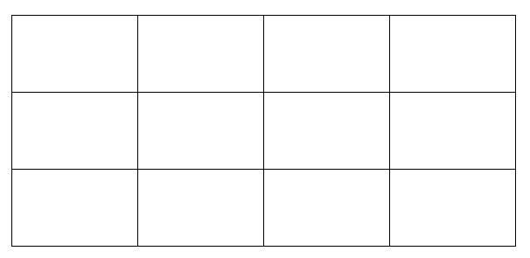
Παραδείγματα Πινάκων

Slide 4
Μορφοποίηση Πινάκων
Όπως κάνουμε μορφοποίηση κειμένου που είδαμε και σε προηγούμενα μαθήματα, με τον ίδιο τρόπο κάνουμε μορφοποίηση κειμένου και στους πίνακες.
Με τον ίδιο τρόπο δηλαδή μπορούμε να ορίσουμε μέσα σε πίνακα:
  Γραμματοσειρά
  Έντονη Γραφή
  Υπογράμμιση
  Πλάγια γραφή
  Χρώμα γραμματοσειράς
  Μέγεθος γραμματοσειράς
  … κ.α

Slide 5
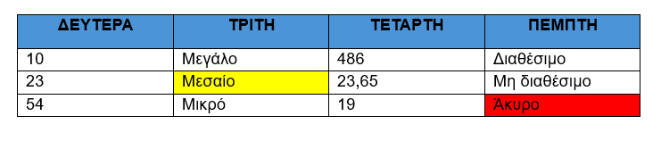
Παραδείγματα Πινάκων (2)

Slide 6
Γραμμές – Στήλες - Κελιά
ΣΤΗΛΕΣ
ΓΡΑΜΜΕΣ
ΚΕΛΙ

Slide 7
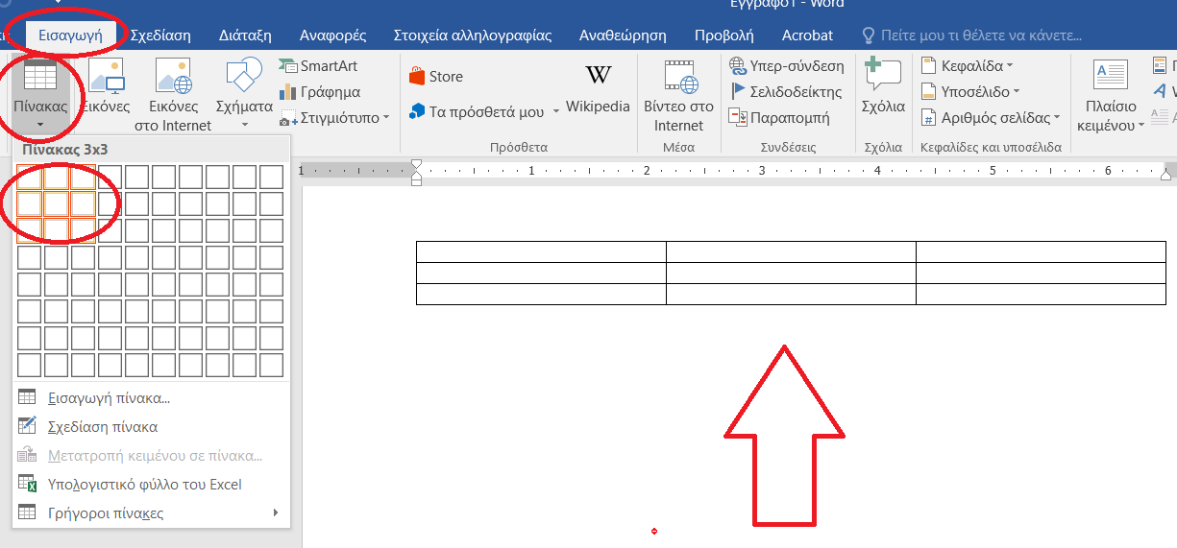
Εισαγωγή Πίνακα

Slide 8
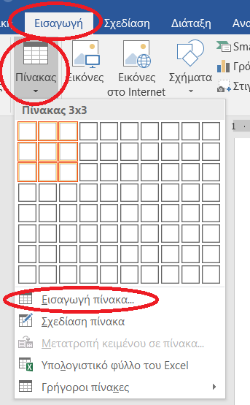
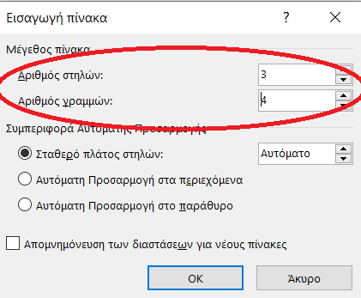
Εισαγωγή Πίνακα – 2^{ος} Τρόπος
2
1

